Slide 1
Arquitecturas de los Dipositivos Logicos Programables

Slide 2
Arbol Familiar de los Sistemas Digitales

Slide 3
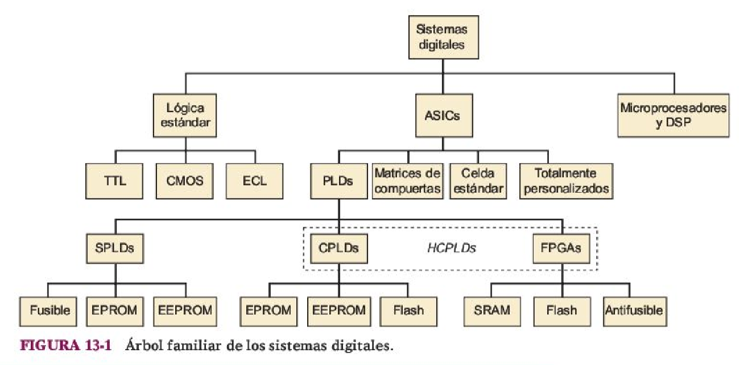
Se muestran la mayoría de hardware disponible.
Ordena las diversas categorías de dispositivos.
Pero,
No muestra todos los detalles
No están todas las subcategorias

Slide 4
Lógica Estándar
Flip-flop
Compuertas
Microprocesadores/procesadores de señales digitales (DSP)
Se manejan de forma electrónica
Se pueden manejar por medio de programa de instrucciones
Circuitos Integrados de Aplicación Especifica (ASIC)
Dispositivos lógicos programables
Matrices de compuertas
De celda estándar
Personalizados

Slide 5
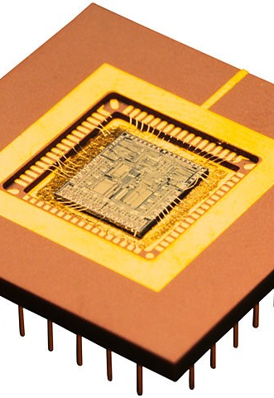
¿Qué significa ASIC?
Circuitos Integrados de Aplicación Especifica (ASIC)
Applicated Specific Integrated Circuits

Slide 6
ASCI se divide en:
Dispositivos lógicos programables (PLD)
Pueden configurarse a medida de los que desees
Matrices de compuertas
Cientos de compuertas, interconexiones entre compuertas prefabricadas.
De celda estándar
Bloques fundamentales de funciones logicas predefinidas
Personalizados
Estilo libre

Slide 7
HCPLDs
Dispositivos lógicos programables de alta capacidad
Llegan a contener miles de compuertas
Proporcionan los recursos de circuito par sistemas digitales complejos completos.
Se subdividen:
Dispositivos programables complejos (CPLD)
Matrices de compuertas programables en campo (FPGA)

Slide 8
Arquitectura de los PLDS

Slide 9
Programmable Read-Only Memory (PROM)
Forma de memoria digital donde cada bit esta bloqueado por un fusible o un anti-fusible.
Utilizadas a menudo para grabar programas de bajo nivel, como firmware.

Slide 10
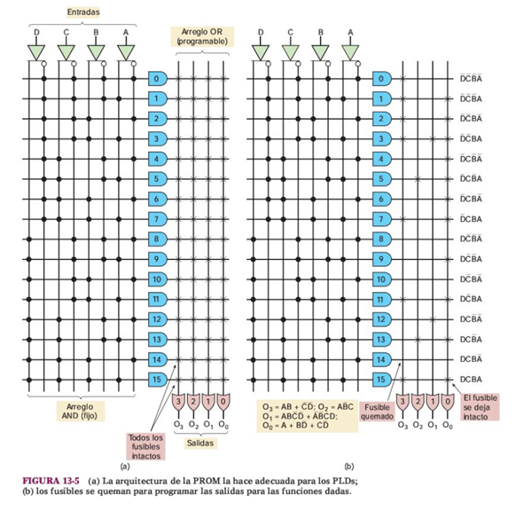

Slide 11
Programmable Array Logic (PAL)
Es una familia de semiconductores de dispositivos lógicos programables utilizados para implementar funciones lógicas en circuitos digitales
Los dispositivos PAL consistían en un pequeño núcleo y una lógica de salida adicional utilizada para implementar funciones lógicas particulares deseadas

